Slide 1



SOFTWARE IDEAS MODELER
INTENGRANTES:
ALCIVAR VELEZ ANDERSON ADONIS
BARRIONUEVO FUENTES CARLOS DANIEL
QUINTERO GENDE ERICK JAHIR
TRUJILLO VEGA MAYUMMY JAILLY

Slide 2

INTRODUCCIÓN
En el panorama actual del desarrollo de software, Software Ideas Modeler se consolida como una de las herramientas más potentes

Slide 3
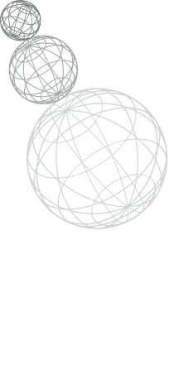

LA HERRAMIENTA SOFTWARE IDEAS MODELER: DESCRIPCIÓN
Como herramienta de desarrollo dirigido por modelos se seleccionó Software Ideas Modeler

Slide 4

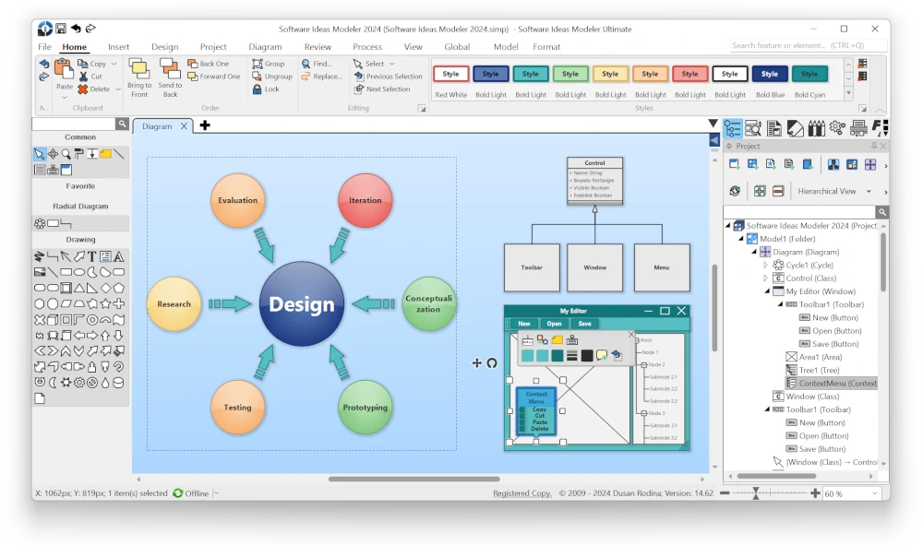
LA HERRAMIENTA SOFTWARE IDEAS MODELER: FUNCIONALIDADES
·Motor de Generación de Código.
·Soporte de Estereotipos y Perfiles UML.
·Validación de Modelos.
·Preservación de Bloques Protegidos.
·Interfaz Intuitiva y Ligera.

Slide 5

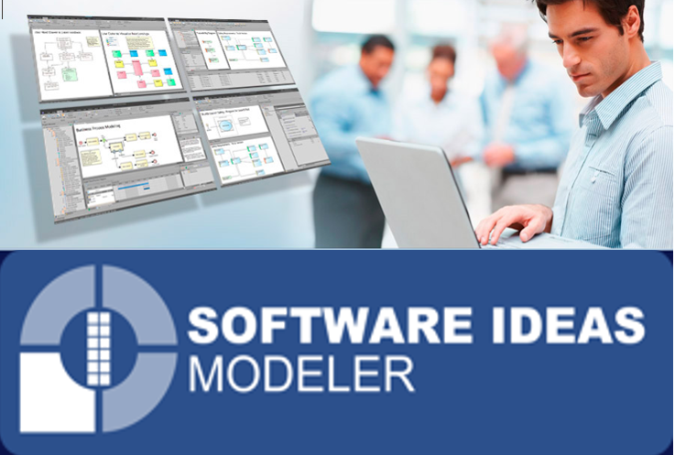
ANÁLISIS COMPARATIVO
Al comparar el desarrollo tradicional frente al enfoque Desarrollo Dirigido por Modelos con Software Ideas Modeler

Slide 6
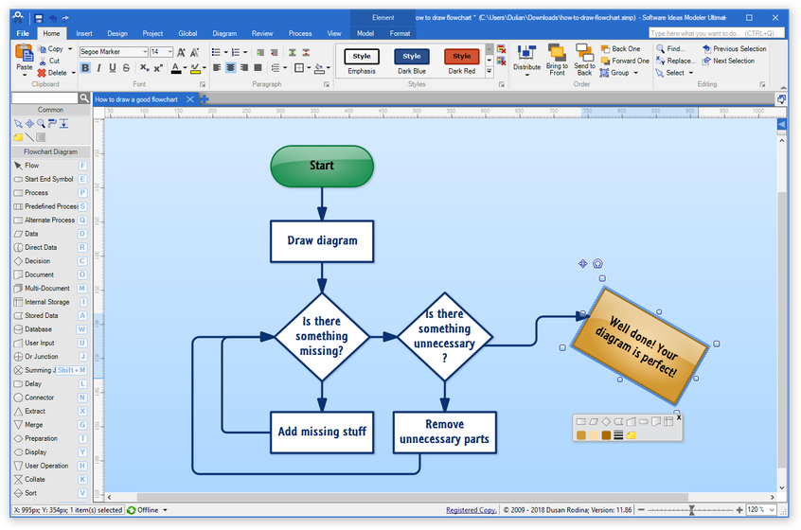
VENTAJAS
·Aceleración drástica en la construcción inicial del backend y su estructura de clases.
·Trazabilidad formal y documentada entre los requisitos funcionales del sistema y el código derivado.
·Facilidad para gestionar la evolución del software mediante ciclos de ida y vuelta controlados.

Slide 7

DESVENTAJAS
··Limitación en la automatización de la lógica de negocio compleja o validaciones algorítmicas avanzadas.
·Exigencia de una curva de aprendizaje técnica y disciplina estricta en el modelado por parte del equipo.

Slide 8
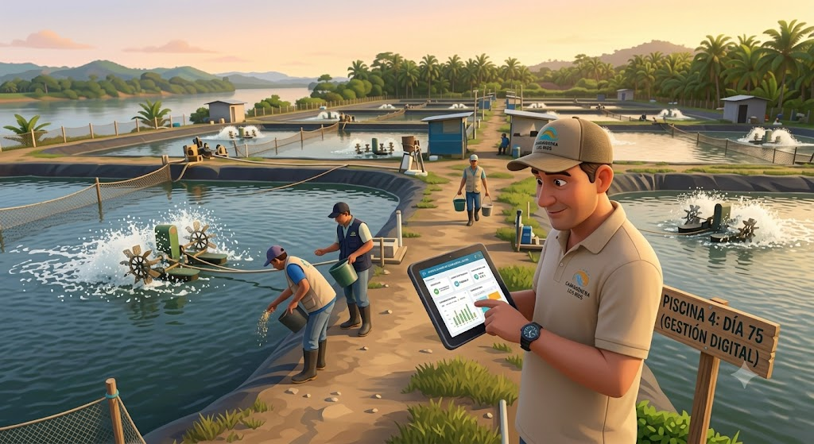
CASO DE ESTUDIO (CAMARONERA)
El caso práctico se focalizó en el módulo de Control de Siembras y Monitoreo del Agua, considerado el núcleo operativo del ciclo productivo de la camaronera.

Slide 9
¿POR QUE SOFTWARE IDEAS MODELER AQUI?
La elección de Software Ideas Modeler estuvo plenamente justificada por la necesidad de cumplir con las restricciones técnicas y arquitectónicas.

Slide 10
CONCLUSION
la aplicación del ciclo completo de desarrollo dirigido por modelos en el proyecto AquaGest demostró que los diagramas conceptuales.

